Slide 1
CONSOLIDANDO O JOIN E ENTENDENDO SUAS VARIAÇÕES
Banco de Dados II

Slide 2
Definição de Join
JOIN, é utilizado para consultar dados de tabelas, baseado no relacionamento entre as colunas destas tabelas. A tradução para português de JOIN é “juntar”, então quando fomos ver algum SELECT e dentro dele vermos uma palavra JOIN, podemos entender que o mesmo está fazendo uma junção entre algumas tabelas. A cláusula JOIN é usada quando se quer recuperar dados em mais de uma tabela através da igualdade de suas foreign keys. O comando JOIN do SQL tem a função básica de agregar tabelas mediante a um campo que faça sentido às mesmas.

Slide 3
Variações de sintaxes.
SELECT nome_livro a, nome_categoria b, nome_editora c FROM tbl_livros a
JOIN tbl_Categoria b ON a.FK_Categoria = b.codigo_categoria
JOIN tbl_Editora c ON a.FK_Editora = c.codigo_editora;
SELECT nome_livro a, nome_categoria b, nome_editora c
FROM tbl_livros a, tbl_Categoria b, tbl_Editora c
WHERE a.FK_Categoria = b.codigo_categoria AND a.FK_Editora = c.codigo_editora;

Slide 4
Outras opções de JOIN.
O Join que vimos até este momento na aula é apenas uma das suas variações, entre elas temos as seguintes opções:
Inner Join;
Left Join;
Right Join;
Full Outer Join;
Cross Outer Join.

Slide 5
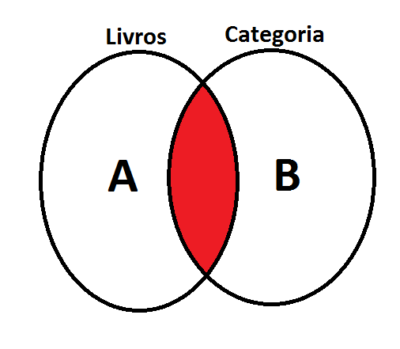
Inner Join, ou simplesmente “Join”
Usamos então a cláusula INNER JOIN para obtermos os dados relacionados das duas tabelas, para que sejam retornados todos os livros que contenham categorias vinculadas, ou vice versa.
SINTAXE:
SELECT itens_selecionados FROM tabela1 a
JOIN tabela2 b ON a.chave = b.chave

Slide 6
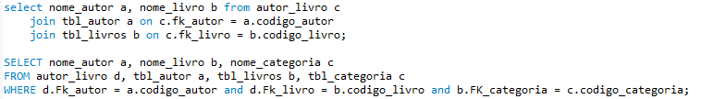
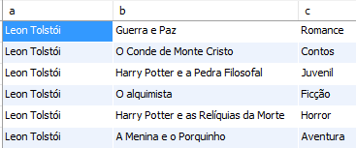
Inner Join, ou simplesmente “Join”

Slide 7
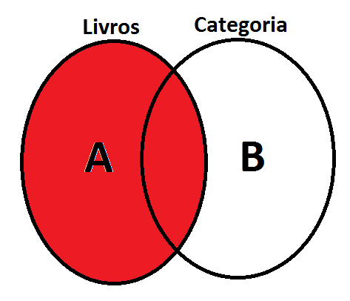
Left Outer Join, ou simplesmente “Left Join”
A cláusula LEFT JOIN permite obter não apenas os dados relacionados de duas tabelas, mas também os dados não relacionados encontrados na tabela à esquerda da cláusula JOIN. Caso não existam dados relacionados entre as tabelas à esquerda e a direita do JOIN, os valores resultantes de todas as colunas da lista de seleção da tabela à direita serão nulos.
SINTAXE:
SELECT itens_selecionados FROM tabela1 a
LEFT JOIN tabela2 b ON a.chave = b.chave

Slide 8

Left Outer Join, ou simplesmente “Left Join”

Slide 9
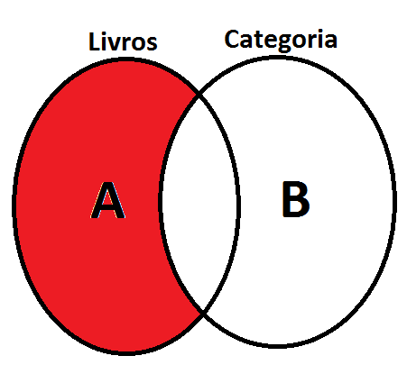
Left Outer Join, ou simplesmente “Left Join”
Uma variação da LEFT JOIN é quando queremos selecionar apenas os dados a esquerda da nossa tabela, ou seja, aqueles dados que não tenham nenhum relacionamento com a outra tabela.
Neste caso apenas necessitamos colocar uma clausula WHERE após a construção do JOIN setando que queremos as chaves que sejam nulas.
SINTAXE:
SELECT itens_selecionados FROM tabela1 a
LEFT JOIN tabela2 b ON a.chave = b.chave
WHERE b.chave IS NULL;

Slide 10


Left Outer Join, ou simplesmente “Left Join”

Slide 11
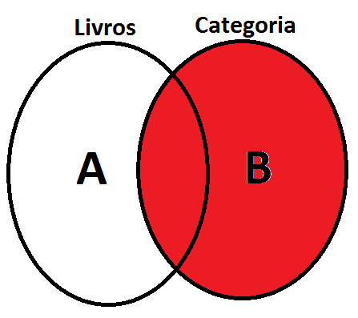
Right Outer Join, ou simplesmente “Right Join”
Ao contrário do LEFT JOIN, a cláusula RIGHT JOIN retorna todos os dados encontrados na tabela à direita do JOIN. Caso não existam dados associados entre as tabelas, serão retornados valores nulos.
Suponhamos que a posição das tabelas usadas nos exemplos anteriores foi trocada. Se mesmo assim desejamos obter o mesmo resultado obtido anteriormente, podemos usar a cláusula RIGHT JOIN, assim iremos conseguir tanto os dados relacionados como os não relacionados disponíveis na tabela à direita da cláusula JOIN.
SINTAXE:
SELECT itens_selecionados FROM tabela1 a
RIGHT JOIN tabela2 b ON a.chave = b.chave;

Slide 12
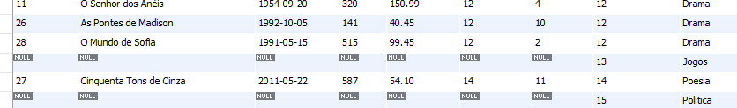
Right Outer Join, ou simplesmente “Right Join”

Slide 13
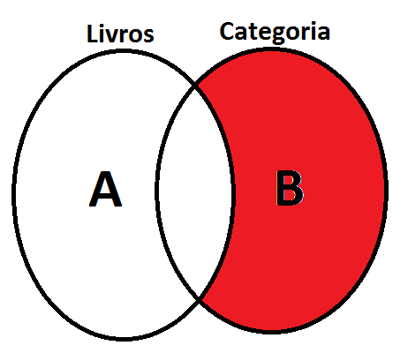
Right Outer Join, ou simplesmente “Right Join”
Uma variação do RIGHT JOIN é quando queremos selecionar apenas os dados a direita da nossa tabela, ou seja, aqueles dados que não tenham nenhum relacionamento com a outra tabela.
Neste caso apenas necessitamos colocar uma clausula WHERE após a construção do JOIN setando que queremos as chaves que sejam nulas.
SINTAXE:
SELECT itens_selecionados FROM tabela1 a
RIGHT JOIN tabela2 b ON a.chave = b.chave
WHERE b.chave IS NULL;

Slide 14
Right Outer Join, ou simplesmente “Right Join”

Slide 15
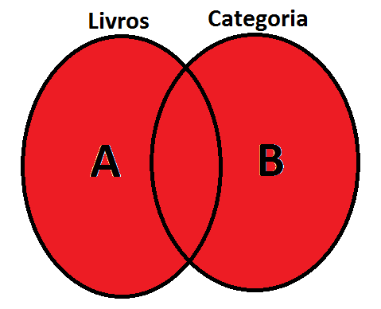
Full Outer Join, ou simplesmente “Full Join”
Todas as linhas de dados da tabela à esquerda do JOIN e da tabela à direita serão retornadas pela cláusula FULL JOIN. Caso uma linha de dados não esteja associada a qualquer linha da outra tabela, os valores das colunas na lista de seleção serão nulos. Caso contrário, os valores obtidos serão baseados nas tabelas usadas como referência.
SINTAXE:
SELECT itens_selecionados FROM tabela1 a
FULL JOIN tabela2 b ON a.chave = b.chave;

Slide 16
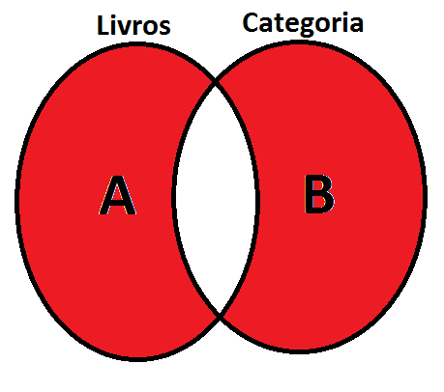
Full Outer Join, ou simplesmente “Full Join”
Uma variação do FULL JOIN é quando queremos selecionar apenas os dados a direita e também a esquerda que não tenham relação com ninguém, ou seja, aqueles dados que não tenham nenhum relacionamento com a outra tabela.
Neste caso apenas necessitamos colocar uma clausula WHERE após a construção do JOIN setando que queremos as chaves que sejam nulas.
SINTAXE:
SELECT itens_selecionados FROM tabela1 a
FULL JOIN tabela2 b ON a.chave = b.chave
WHERE a.chave IS NULL OR b.chave IS NULL;

Slide 17

FULL JOIN no MySQL ???
O MySQL não tem suporte ao uso deste recurso FULL JOIN visto anterior.
Com isso, quando necessitamos realizar uma select que faça este tipo de busca podemos realizar a query de uma outra maneira que retornará no mesmo resultado.
A sintaxe de adaptação deste recurso fica da seguinte maneira:
SELECT itens_selecionados FROM tabela1 a
LEFT JOIN tabela2 b ON a.chave = b.chave
UNION
SELECT itens_selecionados FROM tabela1 a
RIGHT JOIN tabela2 b ON a.chave = b.chave

Slide 18
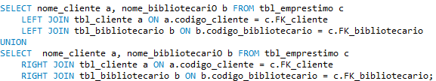
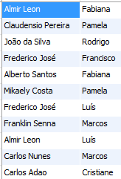
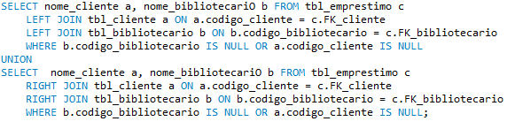
Full Outer Join, ou simplesmente “Full Join”

Slide 19
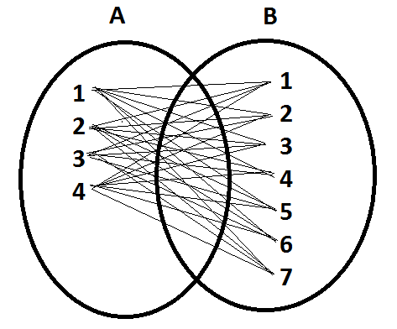
Cross Join
Todos os dados da tabela à esquerda do JOIN são cruzados com os dados da tabela à direita do JOIN por meio do CROSS JOIN, também conhecido como produto cartesiano. É possível cruzarmos informações de duas ou mais tabelas.
SINTAXE:
SELECT itens_selecionados FROM tabela1 a
CROSS JOIN tabela2 b

Slide 20
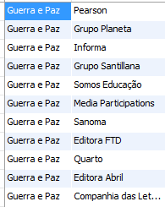
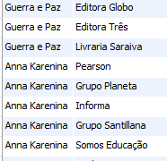
Cross Join

Slide 21
VIEWS (Visualizações)
“Views” também conhecidas em português como visualizações nada mais são do que tabelas virtuais que são criadas a partir de algum select.
Essas tabelas virtuais reúnem os campos de uma ou mais tabelas físicas que são listados em uma instrução “SELECT” associada a “VIEW”.
As “VIEWS” são, como já foi dito virtuais, logo seus dados permanecem armazenados na memória principal do servidor de dados, isso traz algumas vantagens, por exemplo, o acesso extremamente rápido a esses dados.

Slide 22
VIEWS (Visualizações)
Abaixo podemos ver a sintaxe de como criar uma “view”:
CREATE VIEW nomedaview AS consultas;
Para visualização de “VIEWS” usamos o comando SELECT convencional, exemplo: SELECT nomedaview; e para apaga-las usamos o comando DROP VIEW nomedaview.

Slide 23
Atividades:
Para melhor entendimento e vamos realizar alguns exercícios abordando as variações de Join e criando Views.

Slide 24
Atividades:
1- Crie uma View para exibir o nome de todos os autores e de todos os livros que eles produziram.
2- Crie uma View para listar o nome e CNPJ de todas as editoras que não produziram nenhum livro.
3- Crie uma View que possa exibir o nome dos livros, o valor unitário dele e um novo valor caso ocorra um aumento de 12% do valor.
4- Crie uma View que possa exibir o nome de todas as editoras e todas as categorias que não tenham nenhum livro vinculado.
5- Crie uma View para exibir todas as possíveis combinações entre as categorias e os livros, porem apenas os livros devem ser somente das categorias (ficcao, drama, terror e infantil).

Slide 25
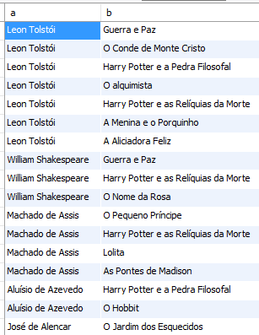

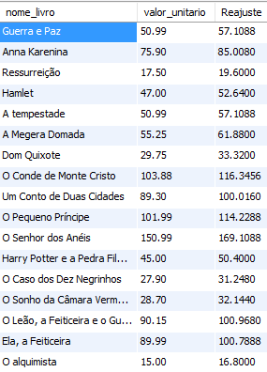
RESULTADOS:

Slide 26
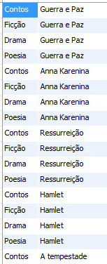

RESULTADOS:

